Slide 1

TRƯỜNG TIỂU HỌC QUỐC TUẤN
CHÀO MỪNG QUÝ THẦY CÔ VỀ DỰ GIỜ THĂM LỚP
ÂM NHẠC LỚP 2
NGHE NHẠC- ÔN: CHÚ CHIM NHỎ DỄ THƯƠNG
GIÁO VIÊN: NGUYỄN CHÍ CÔNG

Slide 2



CHỦ ĐỀ 4 - TIẾT 2

Slide 3

TRÒ CHƠI

Slide 4


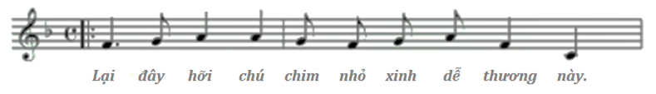

“GIAI ĐIỆU QUEN THUỘC”

Slide 5



ÔN TẬP BÀI HÁT:
CHÚ CHIM NHỎ DỄ THƯƠNG
Nhạc Pháp
Lời Việt: Hoàng Anh

Slide 6
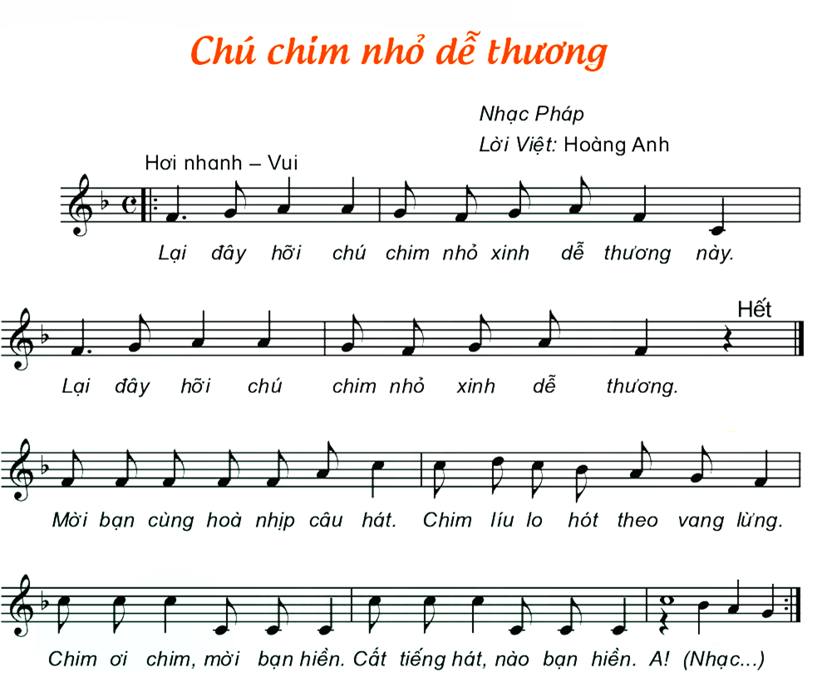
Nghe hát mẫu

Slide 7
CHÚ CHIM NHỎ DỄ THƯƠNG
HÁT THEO NHẠC ĐỆM

Slide 9
CHÚ CHIM NHỎ DỄ THƯƠNG
HÁT KẾT HỢP GÕ ĐỆM
THEO TIẾT TẤU LỜI CA

Slide 10


Slide 11
CHÚ CHIM NHỎ DỄ THƯƠNG
HÁT KẾT HỢP
VẬN ĐỘNG CƠ THỂ

Slide 12


Slide 13

“GIAI ĐIỆU QUEN THUỘC”

Slide 14

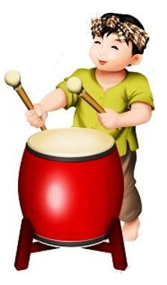
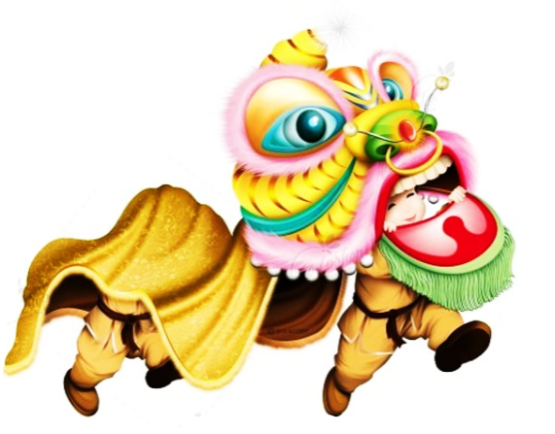
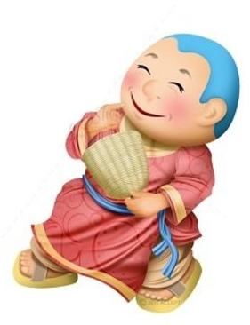
MÚA SƯ TỬ THẬT LÀ VUI
Phạm Tuyên

Slide 15
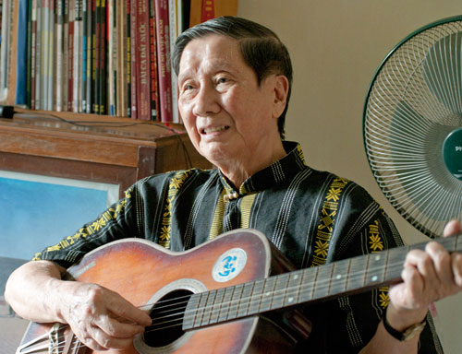
NHẠC SĨ PHẠM TUYÊN
Nhạc sĩ Phạm Tuyên sinh ngày 12/1/ 1930, quê ở Hải Dương.
Các bài hát thiếu nhi: Tiến lên đoàn viên, Chiếc đèn ông sao, Hành khúc Đội TNTP HCM, ..
Ông được Nhà nước trao tặng giải thưởng Hồ Chí Minh về Văn học nghệ thuật.

Slide 16
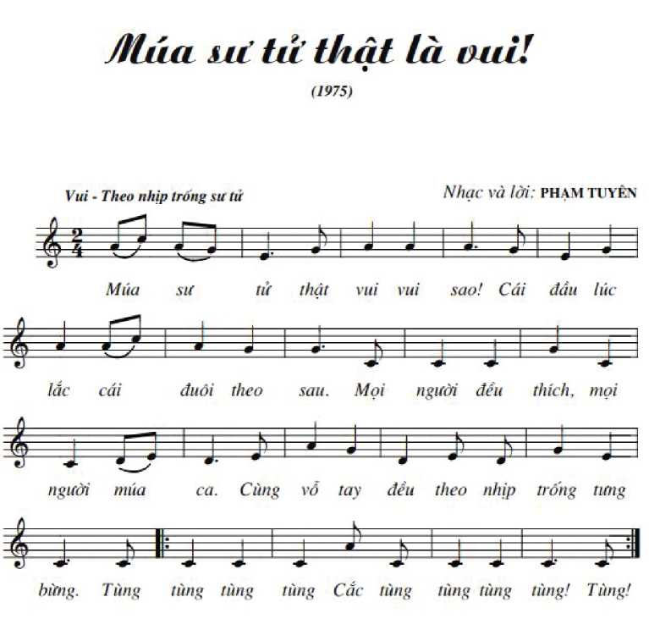

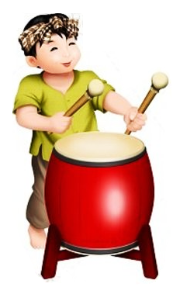

Slide 17
MÚA SƯ TỬ THẬT LÀ VUI
NGHE NHẠC KẾT HỢP
VẬN ĐỘNG CƠ THỂ

Slide 18
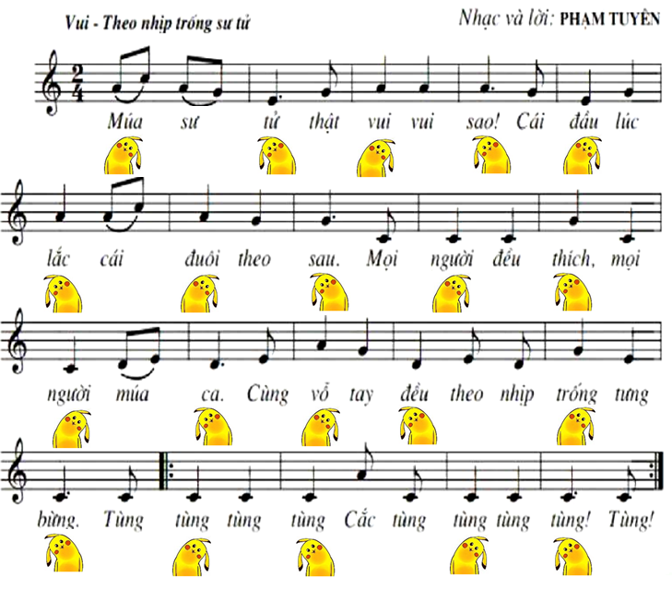


Slide 19

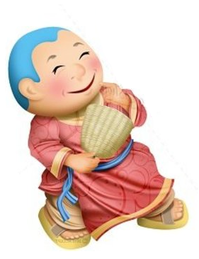
TẬP GÕ THEO HÌNH TIẾT TẤU

Slide 20
MÚA SƯ TỬ THẬT LÀ VUI
NGHE NHẠC KẾT HỢP
GÕ ĐỆM THEO HÌNH TIẾT TẤU

Slide 22
MÚA SƯ TỬ THẬT LÀ VUI
NGHE NHẠC KẾT HỢP
TRÒ CHƠI MÚA LÂN SƯ TỬ

Slide 23

TRÒ CHƠI “MÚA LÂN”

Slide 24

Tiết 2
ÔN TẬP BÀI HÁT:
CHÚ CHIM NHỎ DỄ THƯƠNG
NGHE NHẠC:
MÚA SƯ TỬ THẬT LÀ VUI

